Slide 1
«Развитие познавательной активности детей с ТНР к математике с помощью методического комплекта
«МАТЕ плюс. Математика в детском саду».
ПРОЕКТ:
«Математику мы любим.
С ней всегда дружить мы будем»
Доклад подготовила:
Жбанова Марина Борисовна
Воспитатель МАДОУ Д/с №18
группа компенсирующей направленности

Slide 2
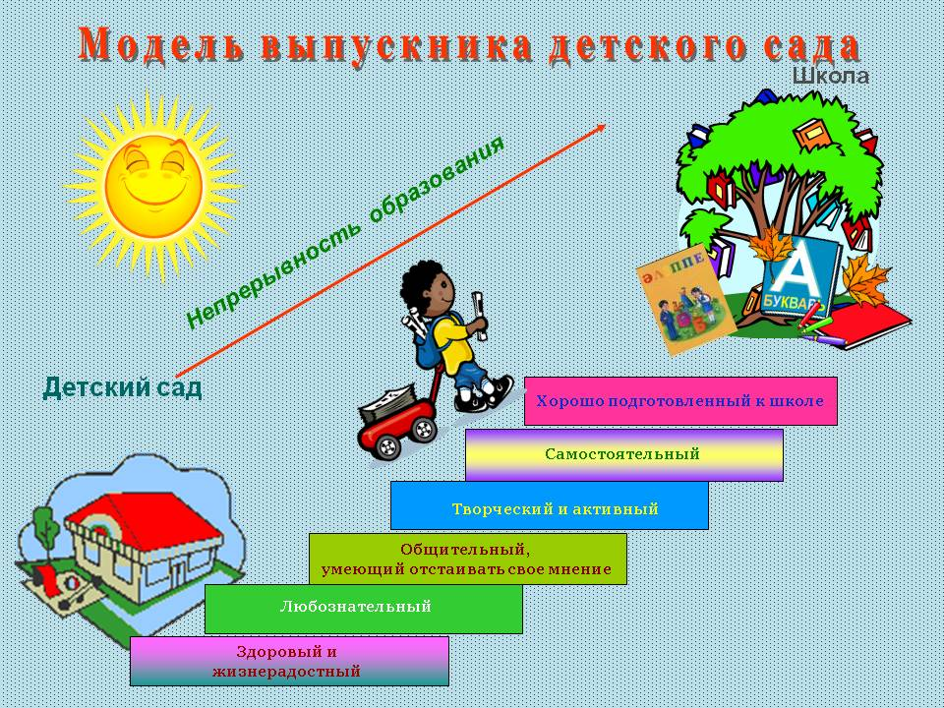
Преемственность образовательных программ дошкольного и школьного уровня, дети хорошо подготовлены к обучению в школе.
Notes:
Детский сад выполняет важную функцию подготовки детей к школе. Успешность дальнейшего обучения ребенка, будет зависеть от того, насколько качественно и своевременно будет он подготовлен.
Одним из важных предметов в школе является математика, она обладает развивающим эффектом. Ее изучение способствует развитию памяти, речи, воображения, а так же познавательных способностей детей.
Решая задачу подготовки воспитанников группы к школе и формированию математических представлений решила использовать методический комплект «МАТЕ плюс. Математика в детском саду» через технологию проектирования.

Slide 3
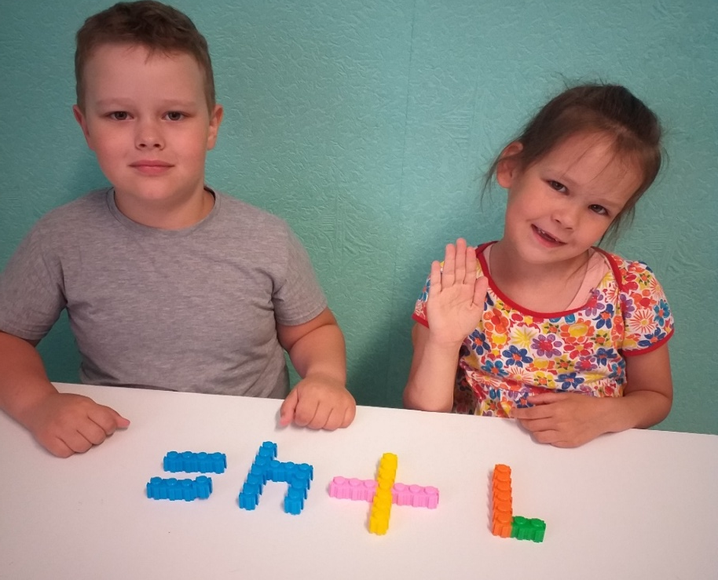
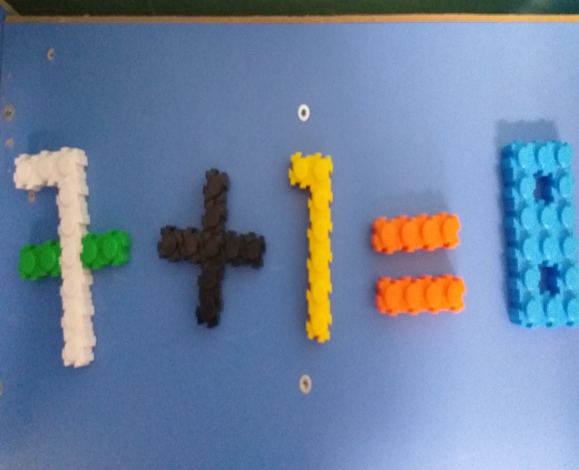
Технология проектирования - уникальное средство обеспечения сотрудничества, сотворчества детей и взрослых, способ реализации личностно-ориентированного и субъектного подхода к образованию.
Основное предназначение метода проектов – предоставление детям возможности самостоятельного приобретения знаний при решении практических задач или проблем.
Notes:
Основное предназначение технологии проектирования – предоставление детям возможности самостоятельного приобретения знаний при решении практических задач или проблем.

Slide 4
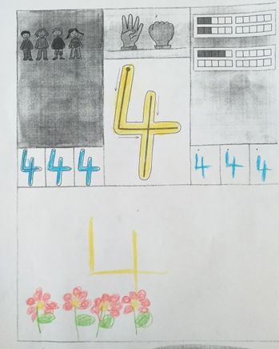
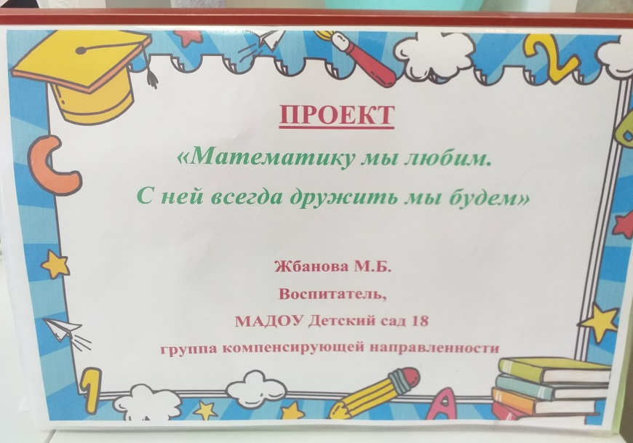
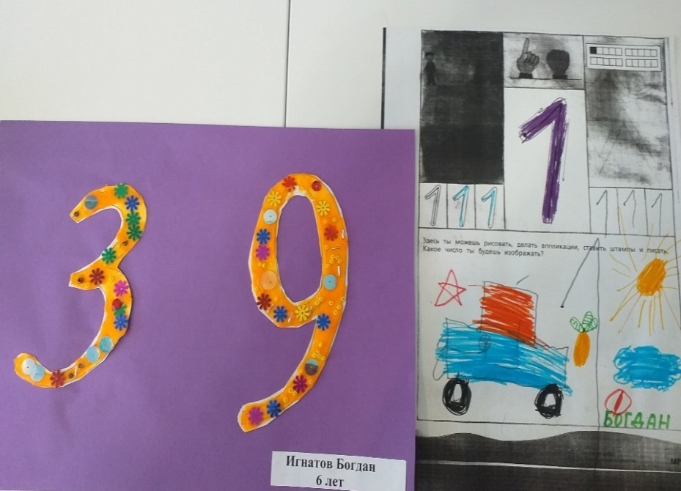
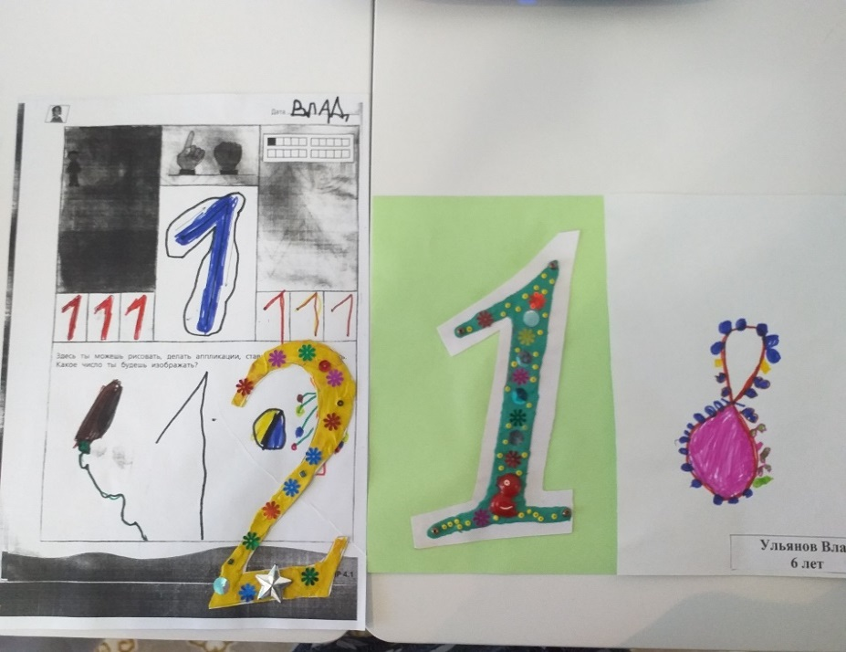
Детская проектная деятельность способствует развитию потенциала личности ребенка, расширяет его кругозор, формирует познавательную активность.
Notes:
Участие детей в проектной деятельности дает им возможность развивать творческие способности и коммуникативные навыки, а также способствует формированию положительной мотивации к организации учебной деятельности.

Slide 5
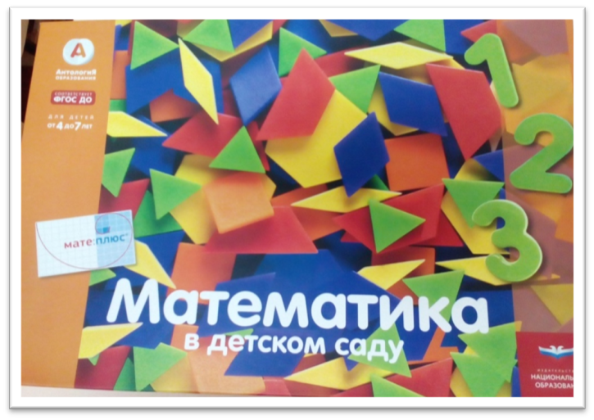
Тема проекта: «Развитие познавательной активности детей с ТНР к математике с помощью методического комплекта «МАТЕ плюс».
Название проекта: «Математику мы любим. С ней всегда дружить мы будем».
Участники проекта: дети подготовительной группы компенсирующей направленности с ТНР, педагоги и родители.
Вид проекта:
познавательный.
Notes:
Тема проекта: «Развитие познавательной активности детей с ТНР к математике с помощью методического комплекта «МАТЕ плюс»Математика в детском саду».
Название проекта: «Математику мы любим. С ней всегда дружить мы будем».
Автор проекта: Жбанова Марина Борисовна, воспитатель подготовительной группы компенсирующей направленности, высшей квалификационной категории.
Участники проекта: воспитанники подготовительной группы компенсирующей направленности с ТНР, педагоги и родители.
Вид проекта: познавательный.

Slide 6

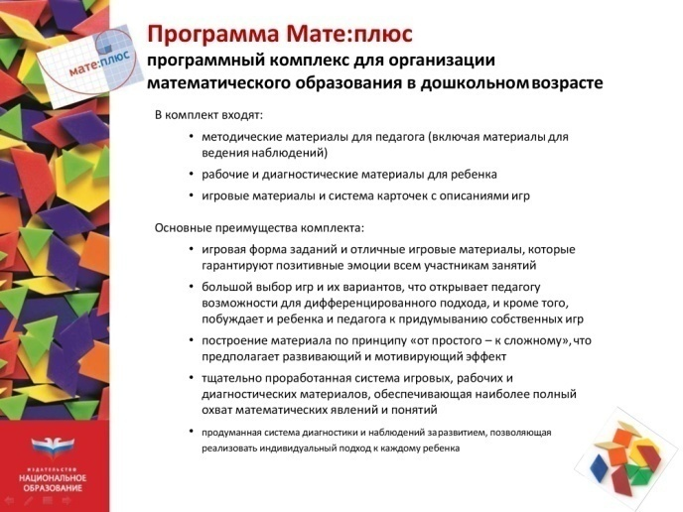
Актуальность:
Математика - точная и сложная наука. Знакомство с математикой начинается уже в дошкольном возрасте. И если подойти к знакомству детей с миром чисел, объемов и форм творчески, то эта наука станет для детей любимой и интересной. «Мате плюс. Математика в детском саду» – это методический комплекс, включающий в себя методические, учебные, развивающие пособия, диагностические и игровые материалы для развития математического образования в ДОУ.
Notes:
Федеральный государственный образовательный стандарт дошкольного образования перед дошкольными организациями поставил новые непростые задачи. С одной стороны, педагоги должны обеспечить полноценное развитие детей в соответствии с их возрастными особенностями и возможностями, учитывая принципы самоценности детства, поддержки его разнообразия и детских видов деятельности. С другой стороны, выдвигает справедливое требование преемственности образовательных программ дошкольного и школьного уровня. И многих родителей волнует, чтобы их дети были хорошо подготовлены к обучению в школе.
Как решить эту дилемму: сохранить детские виды деятельности и формы познания мира, прежде всего в игре и исследованиях, как того требует ФГОС ДО, и в тоже время детям помочь приобрести опыт и знания?
Одним из условий математического развития дошкольников в образовательной организации является создание предметно-пространственной и информационной среды.
Для организации предметно-пространственный среды я использую программно-дидактический комплект "МАТЕ:плюс. Математика в детском саду", цель которой, предоставить дошкольным организациям и родителям инструмент для развития математического мышления у детей.
«Мате плюс. Математика в детском саду» – это методический комплект, включающий в себя методические, учебные, развивающие пособия, диагностические и игровые материалы для развития математического образования в ДОУ.

Slide 7
Цель проекта:
Развитие познавательных, исследовательских и творческих способностей детей, мышления, внимания, памяти, речи посредством реализации проекта: «Математику мы любим. С ней всегда дружить мы будим».
Задачи проекта:
- воспитывать у детей интерес к математике;
- способствовать формированию логического мышления и основных мыслительных операций через математические игры, осуществляя это речевым сопровождением;
- развивать математическое мышление через речевую коммуникацию с другими детьми и взрослыми;
- Организовать совместно с детьми и родителями деятельность по изготовлению методических пособий.
Notes:
Цель проекта:
Развитие познавательных, исследовательских и творческих способностей детей, мышления, внимания, памяти, речи посредством реализации проекта:«Математику мы любим. С ней всегда дружить мы будим».
Задачи:
- воспитывать у детей интерес к математике;
-способствовать формированию логического мышления и основных мыслительных операций через математические игры, осуществляя это речевым сопровождением;
развивать математическое мышление через речевую коммуникацию с другими детьми и взрослыми;
- Организовать совместно с детьми и родителями деятельность по изготовлению методических пособий

Slide 8
Ожидаемый результат:
- сформируется представления о пространстве и форме, величинах и измерениях, множестве, числах;
- вовлечение детей и родителей в совместную познавательную, декоративно – прикладную деятельность;
- обогатится словарный запас;.
- дети будут экспериментировать с основными геометрическими формами;
- в увлекательных играх они освоят числовой ряд и научатся сопоставлять числа и количество;
- благодаря нескучным и порой неожиданным заданиям дошкольники обнаружат, что математика окружает нас повсюду;
- в творческой форме изготовят и изучат цифры.
Notes:
Ожидаемый результат:
- Вовлечение детей и родителей в совместную познавательную, декоративно – прикладную деятельность;
- обогатится словарный запас;
-сформируется представления о пространстве и форме, величинах и измерениях, множестве, числах;
- в увлекательных играх, творческой деятельности они освоят числовой ряд и научатся сопоставлять числа и количество;
- благодаря нескучным и неожиданным заданиям дошкольники обнаружат, что математика окружаетнас повсюду;
- в творческой форме изготовят и изучат цифры.

Slide 9
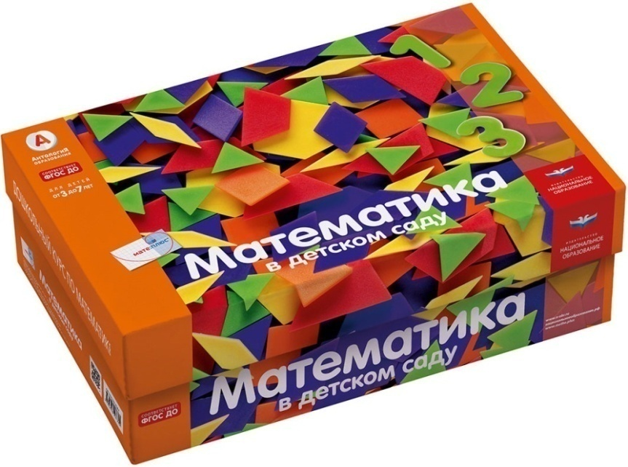
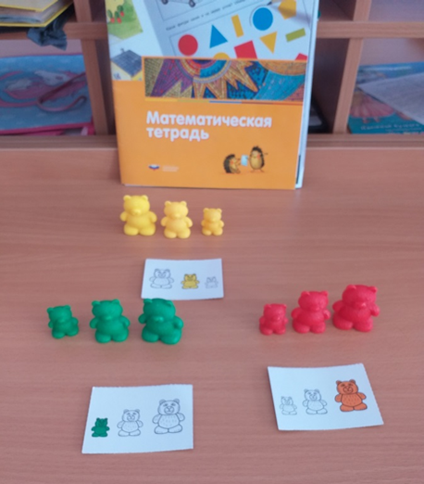
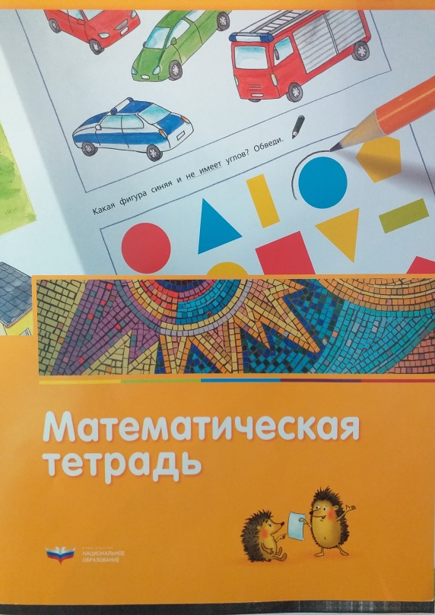
Обеспечение проектной деятельности:
- «Математика в детском саду» -
учебно-практическое пособие
для педагогов дошкольного образования;
- «Мате плюс. Математика в детском саду» – коробка;
- «Мате плюс. Математика в детском саду» -
математическая тетрадь для детей до 6 лет;
- «Мате плюс. Математика в детском саду» - диагностические материалы для детей.
Notes:
- «Математика в детском саду» - учебно-практическое пособие для педагогов дошкольного образования;
- «Мате плюс. Математика в детском саду» – коробка;
- «Мате плюс. Математика в детском саду»-математическая тетрадь для детей до 6 лет;
- «Мате плюс. Математика в детском саду» - диагностические материалы для детей.

Slide 10
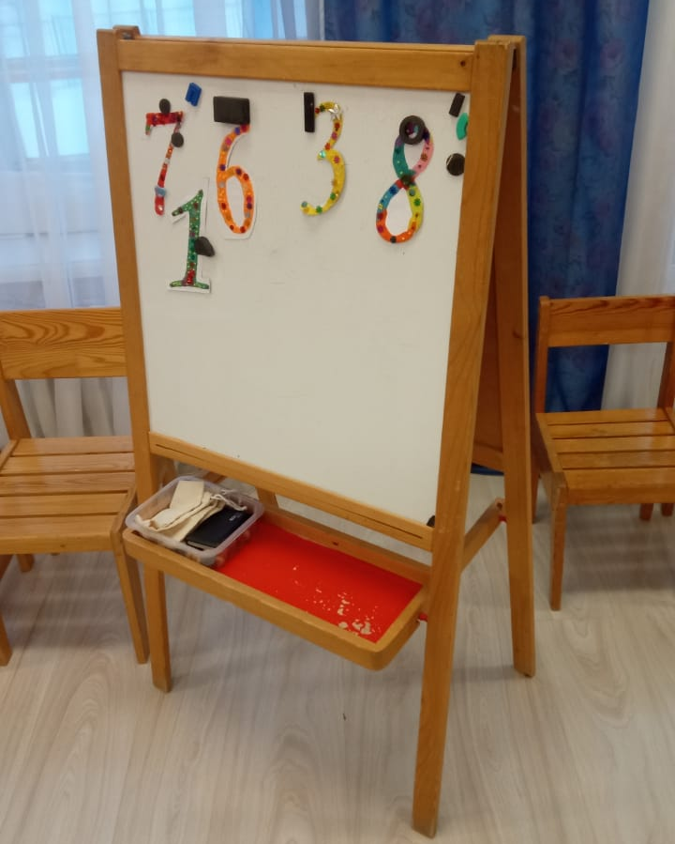
Продуктивная деятельность:
ИЗО деятельность: практическая деятельность по изготовлению цифр: изодеятельность, пластилинография с биссером:
Художественная литература: подбор художественной литературы на математическую тематику, брошюр для оформления папок передвижек, альбомов, уголков для родителей.
Выставка работ.
Коррекционная работа:
подбор загадок, пальчиковых
гимнастик, чистоговорок и
текстов для закрепления звуков.
Составление описательных
рассказов о цифрах.
Notes:
Продуктивная деятельность в ходе проекта:
ИЗО деятельность: практическая деятельность по изготовлению цифр: изодеятельность, пластилинография с бисером; оформление альбома с изготовленными цифрами. Конструкторская деятельность.
Художественная литература:подбор художественной литературы на математическую тематику, брошюр для оформления папок передвижек, альбомов, уголков для родителей.
Выставка творческих работ детей по изготовлению цифр разным способом.
Коррекционная работа: подбор загадок о геометрических фигурах, цифрах, пальчиковых гимнастик и текстов для закрепления звуков. Составление описательных рассказов о цифрах.

Slide 11
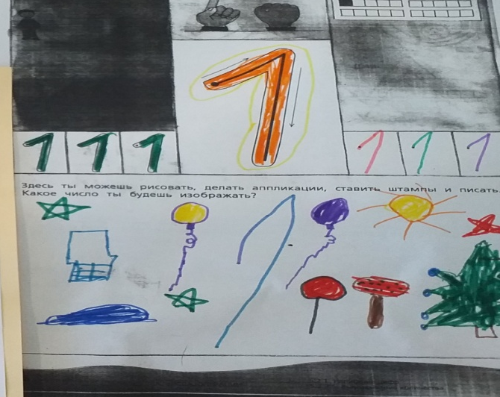
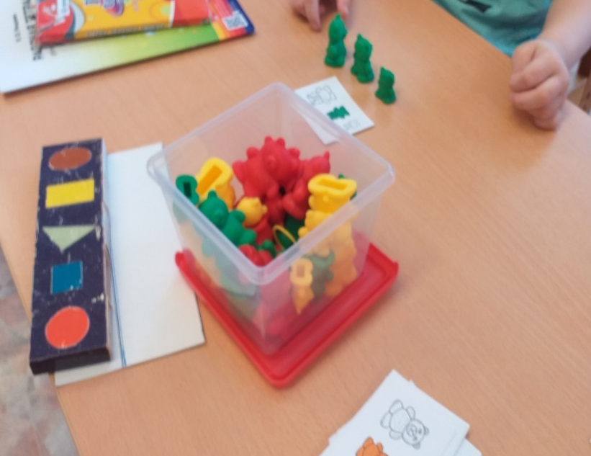
Механизм реализации проекта:
- методические рекомендации по развитию математических способностей у детей, по ведению наблюдений, а также идеи игр и заданий на каждый день;
- дополнительные материалы для распечатки:
страницы с заданиями для детей,
бланки для воспитателя;
математические тетради,
карточки с описанием игр;
-
игровой материал (деревянные кубики,
мозаичные кубики,
геометрические фигуры,
медведи трех размеров и трех цветов),
игровые карточки, конструктор.
Notes:
Механизм реализации проекта:
- методические рекомендации по развитию математических способностей у детей, по ведению наблюдений, а также идеи игр и заданий на каждый день;
- дополнительные материалы для распечатки: страницы с заданиями для детей, бланки для воспитателя;
- математические тетради, карточки с описанием игр;

Slide 12
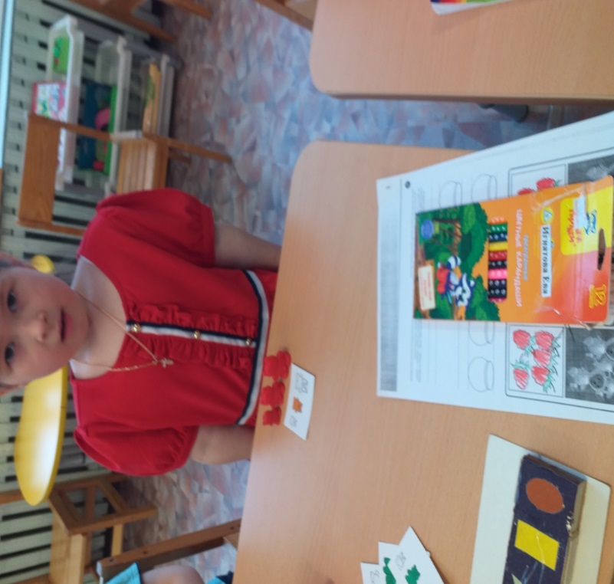
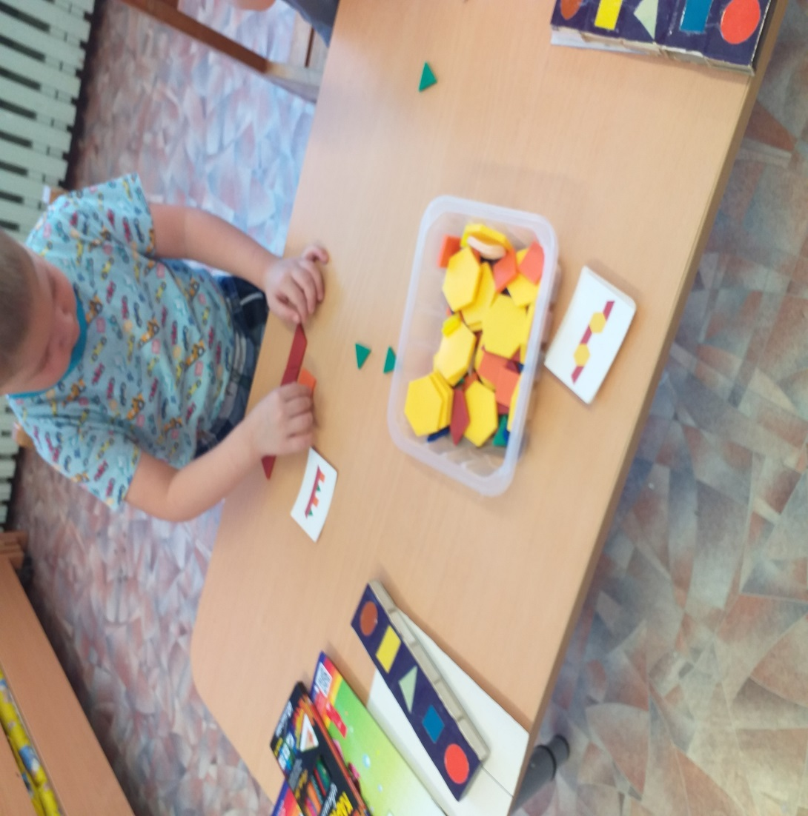
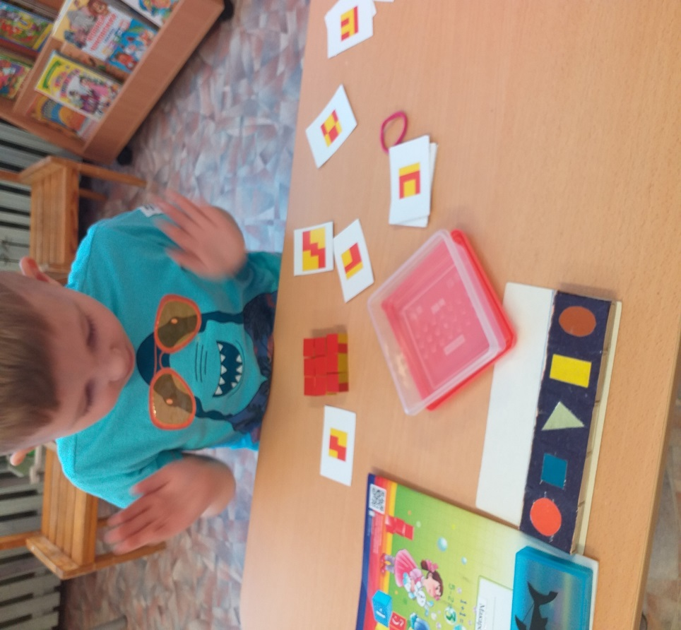
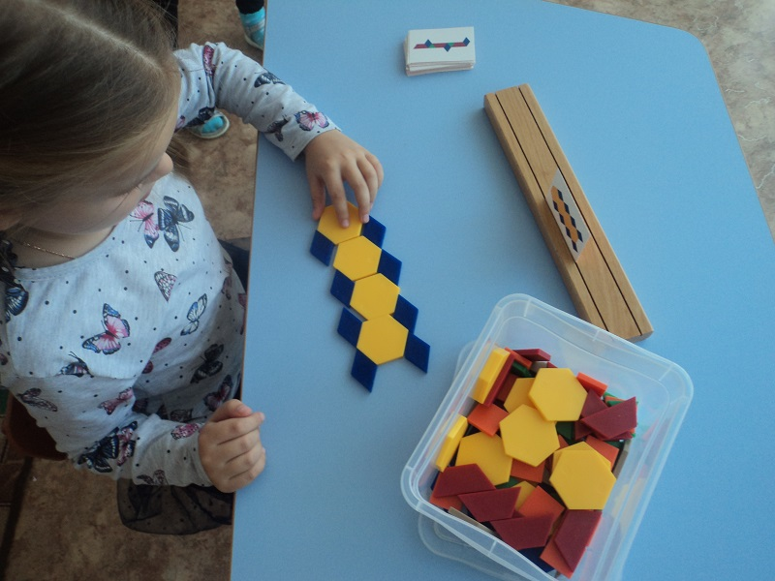
Notes:
игровой материал (деревянные кубики, мозаичные кубики, геометрические фигуры, медведи трех размеров и трех цветов), игровые карточки.

Slide 13
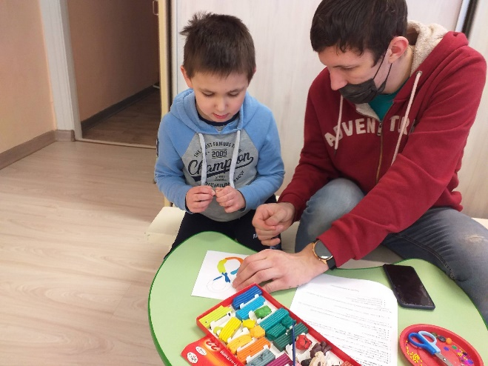
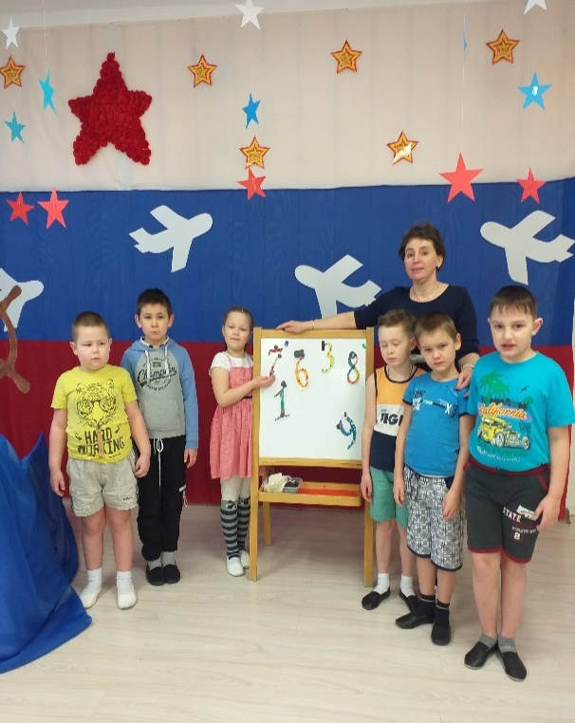
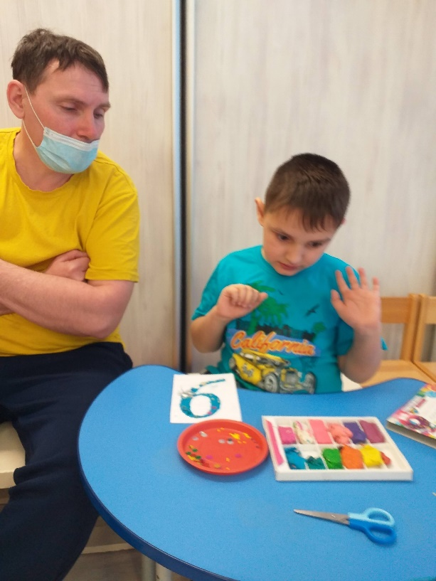
Участниками данного проекта были дети, педагоги и их родители. В ходе его реализации в рамках «Родительской гостиной» были проведены консультации и мастер-класс по вопросам формирования математических представлений. Родители вместе с детьми изготовили разнообразные пособия в центр математики.
Notes:
Участниками данного проекта были дети, педагоги и их родители. В ходе его реализации в рамках «Родительской гостиной» были проведены консультации и мастер-класс по вопросам формирования математических представлений, родители вместе с детьми изготовили разнообразные пособия в центр математики.
Игры и задания в процессе проектной деятельности помогли детям осознанно воспринимать и анализировать различные аспекты жизни с точки зрения их математического содержания.
Результативность работы с детьми в ходе проекта: дети любят играть с головоломками, счетным и раздаточным материалом, изготовленными своими руками пособиями. Цифры быстрее запомнили, заучив веселые стихи, загадки.

Slide 14
Этапы проекта. | Содержательный раздел
I–III–этапы | С детьми | С родителями
Подготовительный. | - Изучение современных научных и методических подходов к математическому образованию дошкольников и основных принципов Программы развития математического образования «Мате: плюс». - Диагностика детей по элементарным математическим представлениям. - Разработка проекта «Мате плюс». Знакомство детей с учебно-математическим комплектом «Мате плюс. Математика в детском саду». - Разработка конспекта к занятию. | Родительское собрание с презентацией «Мате плюс. Математика в детском саду». Буклет: «Математическое образование в семье». Принятие родителями проекта.

Slide 15
Основной. | Примеры заданий с материалами из коробки: - Выбрать бусинки одинаковой формы; - Нанизать бусинки на нитку; - Выложить по образцу; - Расположить предметы по картинке; - Сортировать медведей или геометрические фигурки; - Найти в мешочке объекты одинаковой формы; - Изобразить фигуры одинаковой формы с помощью трафарета; - Найти объекты на сюжетной картинке по словесному описанию их расположения; - Построение конструкций из любых кубиков; - Выложить узор из геометрических фигур; - Распределить предметы на рисунке в зависимости от их реальной величины; - Выложить по образцу в определенном порядке медведей; - Найти ошибки на картинке (например, дом без окон, собака на трех ногах…); - Сравнивать объекты и их тени («Какая тень принадлежит какой геометрической фигуре?» - круг, квадрат, треугольник, прямоугольник); - Соотнеси число и количество. | Консультация: «Игровые упражнения для развития у детей элементарных математических представлений». Папка-передвижка: «Математические игры в кругу семьи». Творческая деятельность:

Slide 16
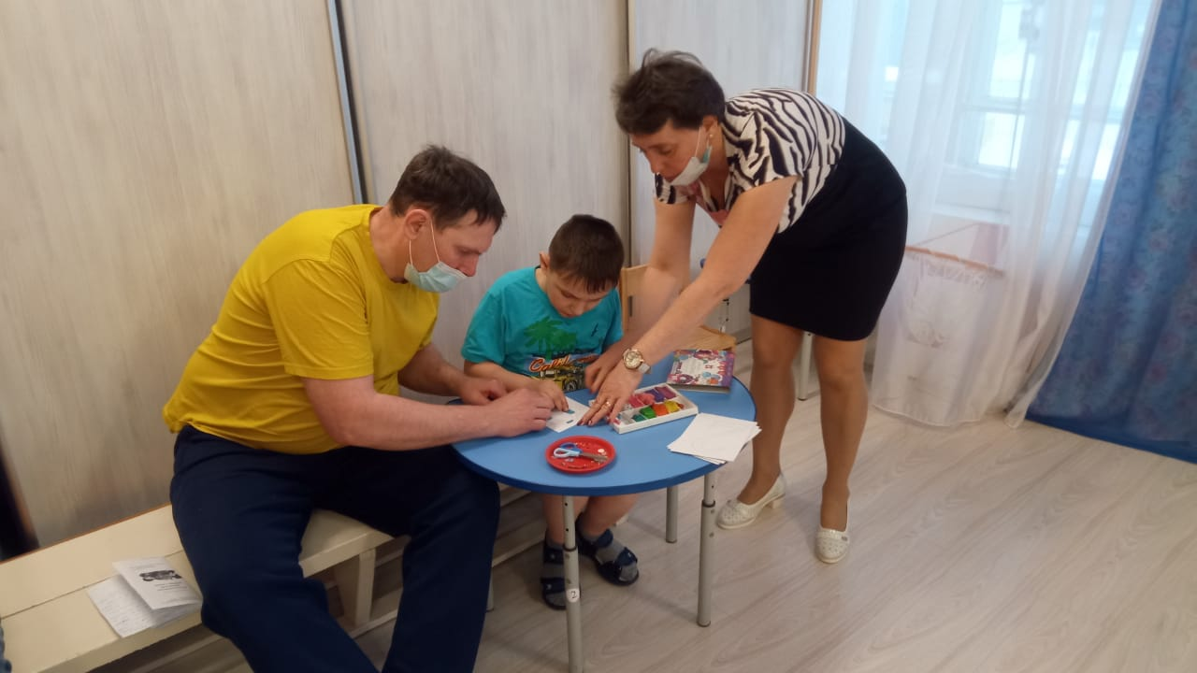
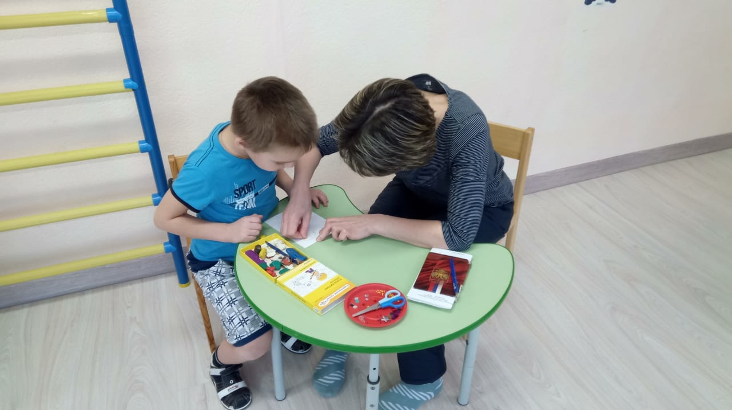
Завершающий |  | Мастер класс на встрече в «Родительской гостиной» по изготовлению цифр, методом пластилинографии и украшением паедками, бусинами. | Презентация на родительском собрании: «Математику мы любим. С ней всегда дружить мы будем».

Slide 17
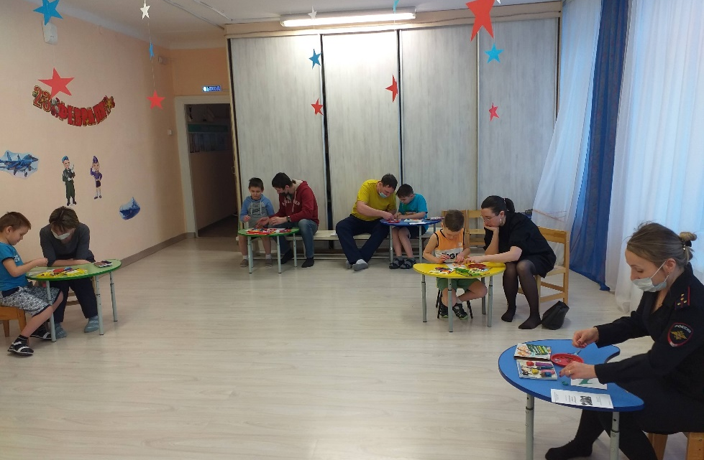
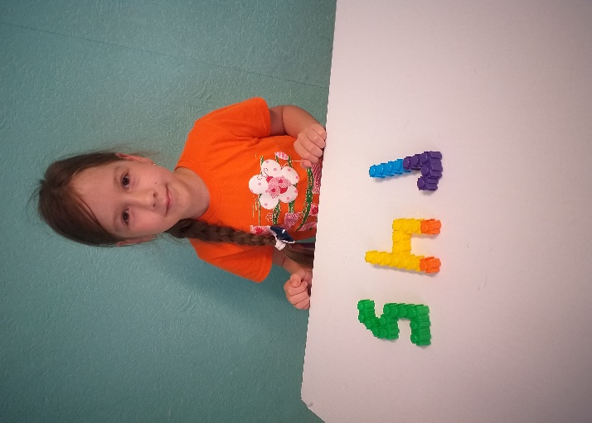
Практическая значимость проекта заключается в том, что он может быть использован педагогами в практике дошкольного учреждения во время образовательной и свободной деятельности с детьми с нормой и задержкой речевого развития, оказания консультативной помощи родителям и другим педагогам.
Notes:
Практическая значимость проекта заключается в том, что он может быть использован педагогами в практике дошкольного учреждения во время образовательной и свободной деятельности с детьми с нормой и задержкой речевого развития, оказания консультативной помощи родителям и другим педагогам.
Завершающая стадия проекта: собран альбом с творческими работами детей, который мы назвали: «Математику мы любим. С ней всегда дружить мы будем»

Slide 18


